Slide 1

Modelos de Analítica
Analítica Avanzada Aplicada

Slide 2
Modelos analíticos
9ª Sesión – Modelos supervisados y no supervisados

Slide 3

Agenda de la sesión
Aprendizaje automático
Supervisados
Clases de modelos
Regresión simple y múltiple
Clasificación
métricas
No supervisados
Clases de modelos
Reducción de dimensionalidad
Clustering
métricas

Slide 4

“Those who can imagine anything, can create the impossible.”
Alan Turing

Slide 5

Modelos predictivos
Los modelos predictivos son herramientas matemáticas y estadísticas utilizadas para predecir resultados futuros basados en datos históricos. Se basan en el análisis de patrones y tendencias.

Slide 6
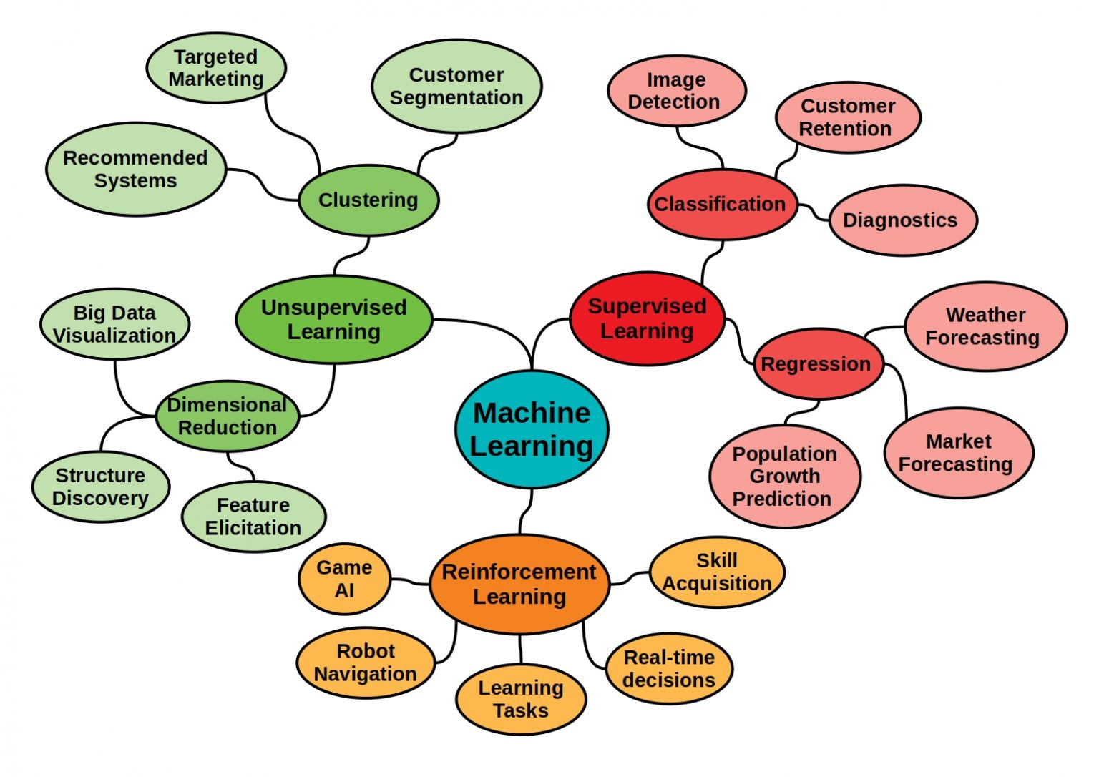
Aprendizaje automático
Podemos agrupar los metodos de aprendizaje los siguientes:
Aprendizaje Supervisado
Aprendizaje No supervisado
Aprendizaje por refuerzo

Slide 7
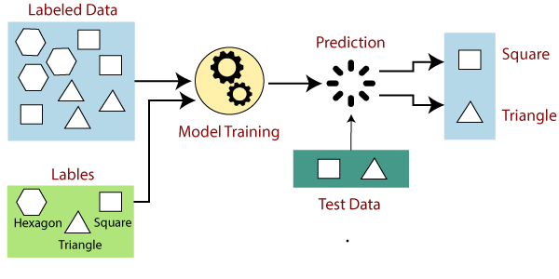
Aprendizaje supervisado
Es una subcategoría del aprendizaje automático y la IA.
Se define por el uso de conjuntos de datos etiquetados para entrenar algoritmos que clasifiquen datos o predigan resultados con precisión.
El aprendizaje supervisado ayuda a las organizaciones a resolver una variedad de problemas del mundo real a gran escala, por ejemplo clasificar el correo no deseado o detectar fraude.

Slide 8
¿Qué tipos de problemas resuelve el Aprendizaje Supervisado?
Problemas de Clasificación:
Necesitan predecir la clase más probable de un elemento, en función de un conjunto de variables de entrada. Para este tipo de algoritmos, la variable target o respuesta, es una variable de tipo categórica.
Problemas de Regresión:
En vez de predecir categorías, predicen valores numéricos. Es decir, la variable target en un problema de regresión es de tipo cuantitativa.

Slide 9
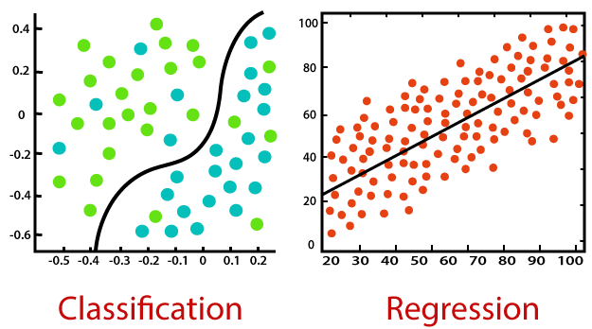
¿Qué tipos de problemas resuelve el Aprendizaje Supervisado?
Entonces, ¿cómo sé si tengo que utilizar un algoritmo de clasificación o de regresión? Depende del tipo de problema que plantea mi variable a predecir

Slide 10
Aprendizaje Supervisado
Aprendizaje Supervisado
Regresión
Procura predecir valores numéricos, en función de un conjunto de variables de entrada.
La variable respuesta o que se intenta predecir es una variable de tipo cuantitativa.
Clasificación
Procura predecir la clase más probable de un elemento, en función de un conjunto de variables de entrada.
La variable respuesta o que se intenta predecir es una variable de tipo categórica.

Slide 11
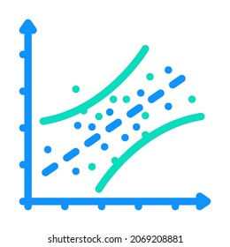
Regresión
Análisis de regresión

Slide 12
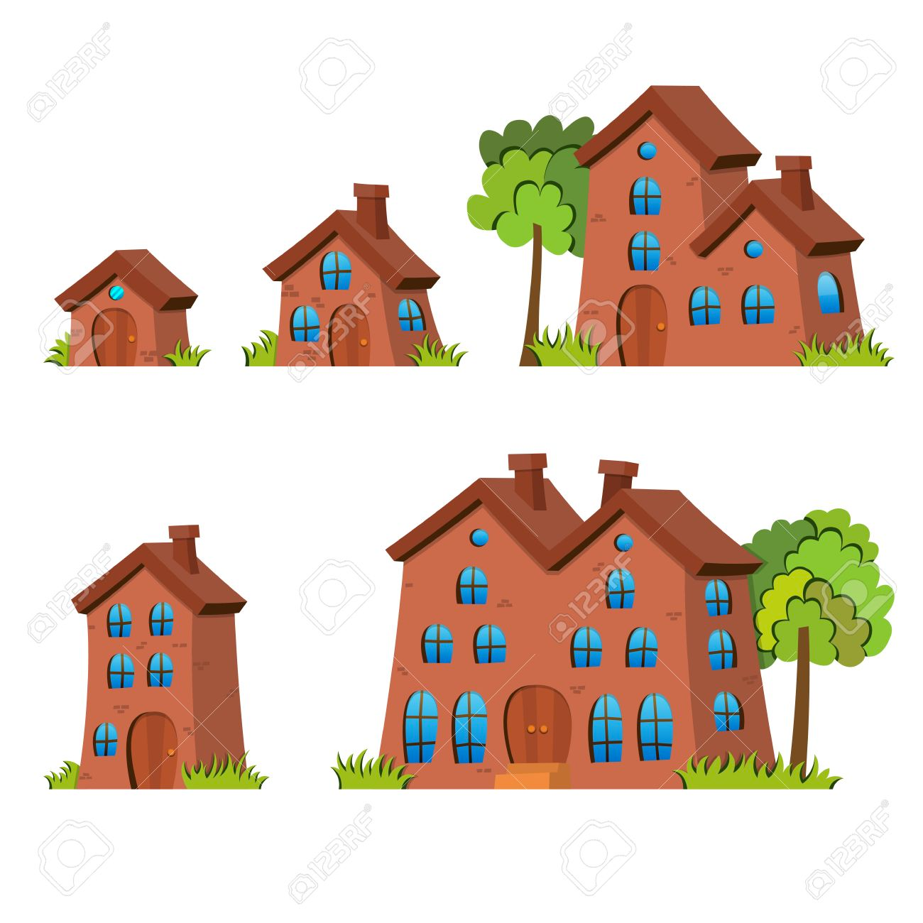
Análisis de regresión
Análisis de regresión
¿Cuánto crees que vale esta casa?
$ 70,000
❓
$ 160,000

Slide 13
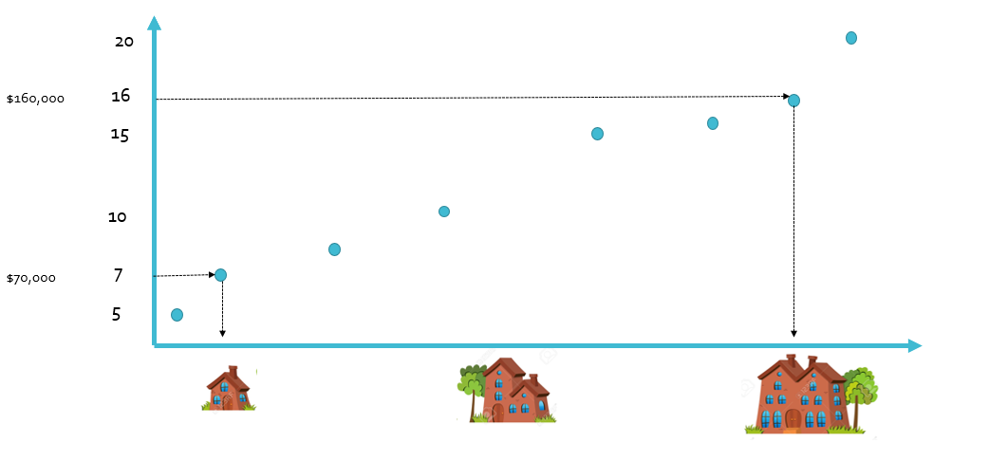
Análisis de regresión
Análisis de regresión
$
mts

Slide 14
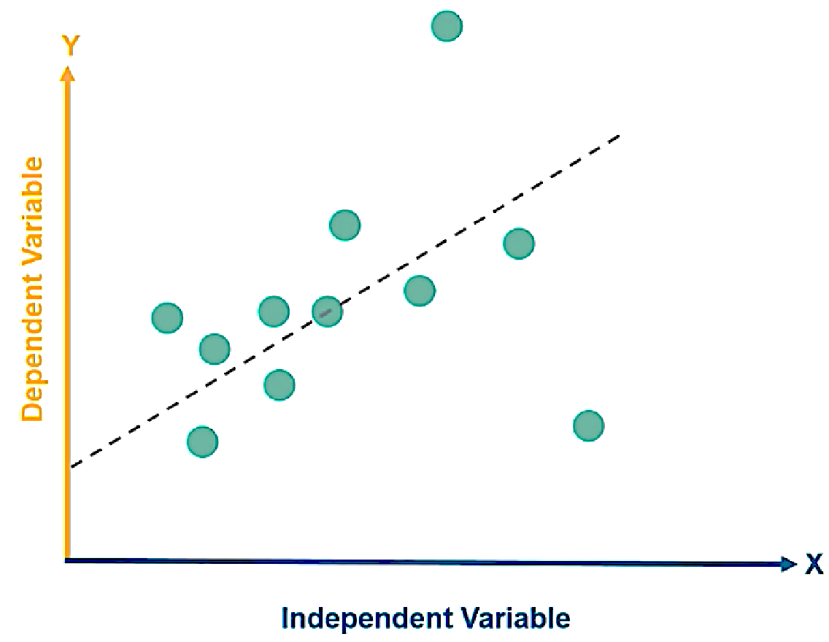
Análisis de regresión
Podría existir algún tipo de dependencia de una variable con respecto a la otra… necesitamos ver de qué forma se da esa relación
El modelo está dado por la ecuación: y ꞊ a +bx. Siendo a el Intercepto y b la pendiente.

Slide 15
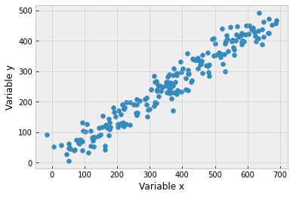
Correlación
Correlación
Cuando al realizar un cambio en la variable x se produce un cambio en la variable y se dice que existe dependencia de la variable y hacia la variable x.

Slide 16
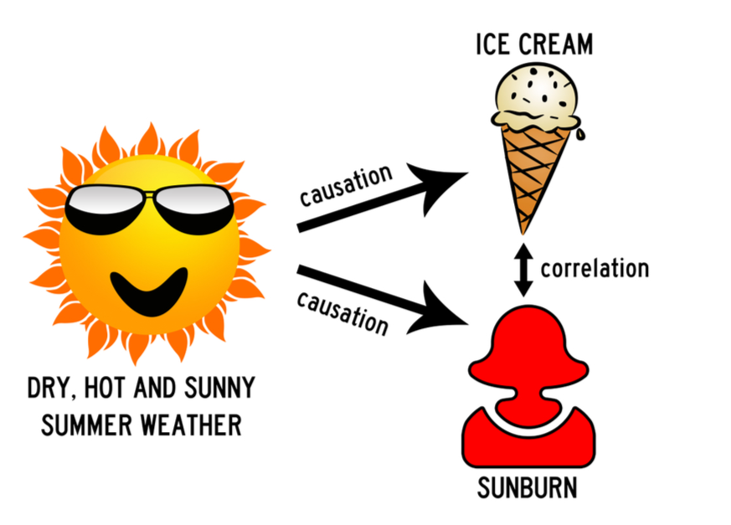
Correlación
Correlación
Correlación no implica causalidad
Correlación es una relación o conexión mutua entre dos o más cosas (o variables)
Causalidad significa que existe una relación entre dos eventos en la que un evento afecta al otro.

Slide 17
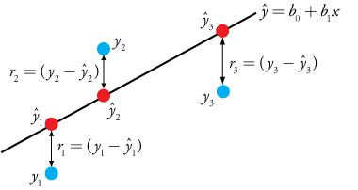
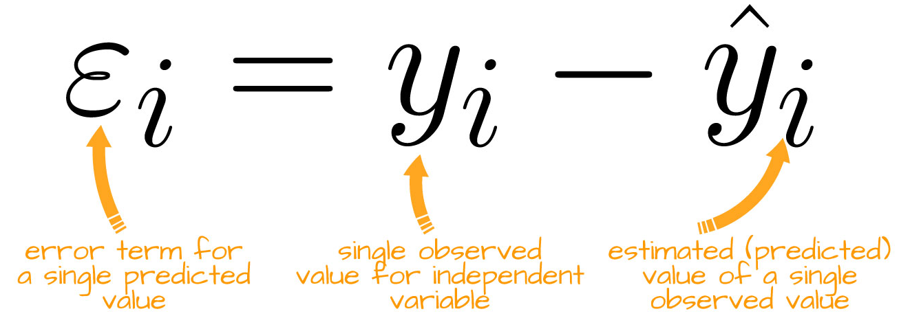
Supuestos
Normalidad: Los residuales del modelo tienen una distribución normal.
Relación lineal: Existe una relación lineal entre las variables independientes y la dependiente
Independencia: no hay correlación entre los residuales como lo que ocurre en series de tiempo
Homocedasticidad: Los residuales tienen una varianza constante.

Slide 18
Regresión lineal simple
Para cada valor xi tenemos una variable aleatoria: Yi= Y|X
En este modelo se tiene solo una variable dependiente (Y) y una independiente (X), el modelo está dado por: y= a+bx

Slide 19
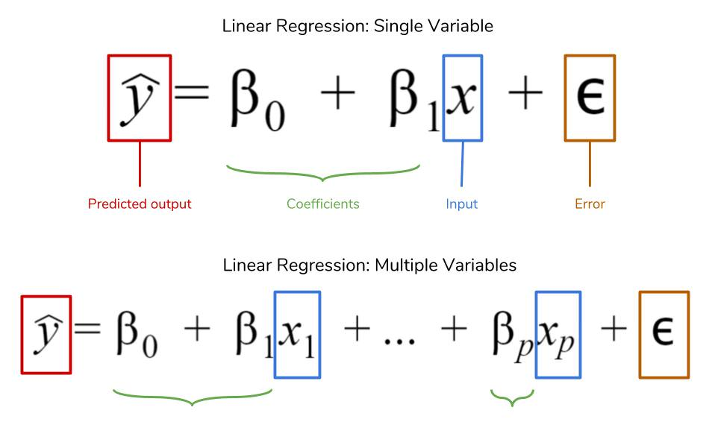
Regresión lineal multiple
Generaliza la solución lineal simple para poder hacer uso de mas variables regresoras.

Slide 20
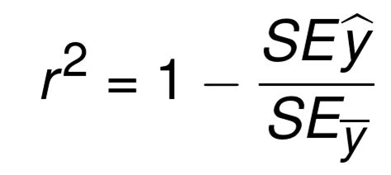
R2 : Coeficiente de determinacion
Puede tomar valores entre 0 y 1 (interpretación similar al 0% a 100%) representando el porcentaje de variabilidad de los datos explicada por el modelo de regresión lineal siendo que un modelo que funcione bien será el que mejor explique la variabilidad de los datos

Slide 21
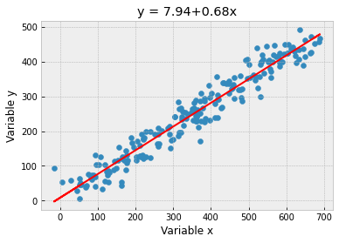
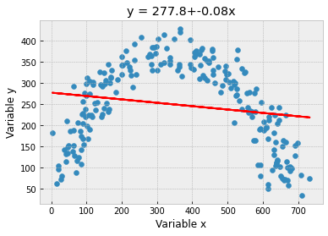
Ejemplo
Conjunto de puntos que tiene una recta de ajuste que parece funcionar muy bien, por cuanto pasa bastante bien por el “centro” de los datos.
Conjunto de datos no parece ser lo más conveniente utilizar una recta para representar los puntos.

Slide 22
Ejemplo
Cuanto mayor sea el R cuadrado, mayor será la variabilidad explicada por el modelo de regresión lineal.
Caso 1 | names | coef | se | T | pval | r2 | adj_r2 | CI[2.5%] | CI[97.5%]
0 | Intercept | 7.94 | 4.65 | 1.71 | 0.09 | 0.94 | 0.94 | -1.22 | 17.10
1 | x1 | 0.68 | 0.01 | 58.94 | 0.00 | 0.94 | 0.94 | 0.66 | 0.71
Caso 2 | names | coef | se | T | pval | r2 | adj_r2 | CI[2.5%] | CI[97.5%]
0 | Intercept | 251.70 | 4.53 | 55.59 | 0.00 | 0.01 | 0.0 | 242.77 | 260.63
1 | x1 | -0.01 | 0.01 | -1.02 | 0.31 | 0.01 | 0.0 | -0.03 | 0.01

Slide 23
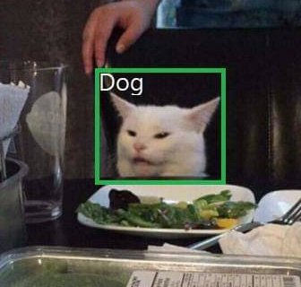
Clasificación

Slide 24
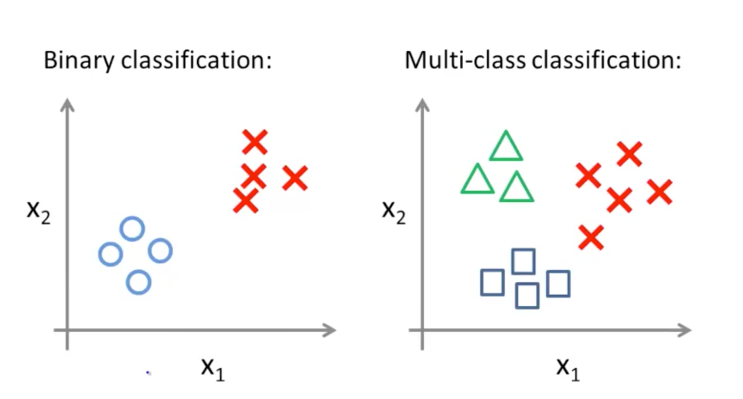
Tipos de problemas de Clasificación
Tenemos dos grandes tipos de problemas de clasificación
Clasificación binaria: Clasifica los datos en dos clases, como Si/No, bueno/malo, alto/bajo, padece una enfermedad en particular o no, etc.
Clasificación multiclase: Clasifica datos en tres o más clases; por ej. clasificación de documentos, categorización de productos, clasificación de malware

Slide 25
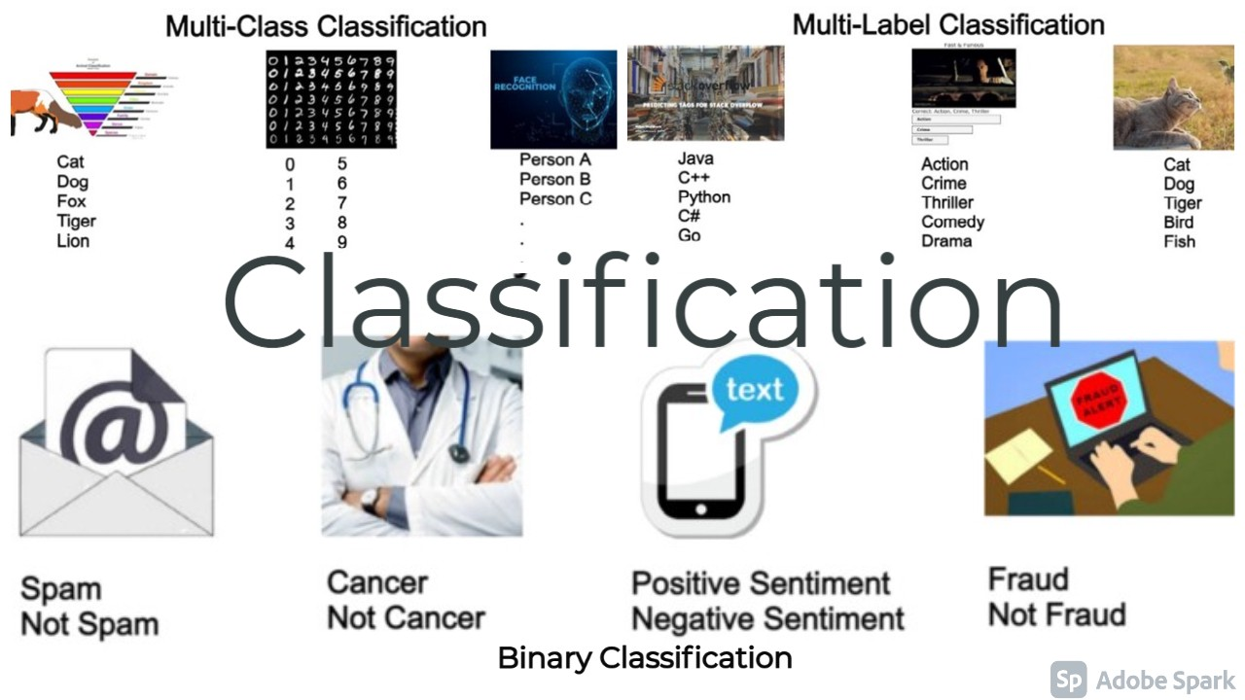
Tipos de problemas de Clasificación
Predicción comportamiento de clientes
Clasificación de documentos
Clasificación de imágenes
Clasificación de texto web
Predicción de la tasa de clics de los anuncios
Categorización de productos
Clasificación de Malware
Detección de fraude
Análisis de sentimientos de imágenes

Slide 26

Regresión Logística
Método de aprendizaje que proviene del campo de la estadística para determinar si una variable independiente tiene un efecto sobre una variable dependiente binaria (Clasificación).
Se usa para resolver problemas de clasificación, en los que se pretende obtener un valor binario entre 0 y 1 dependiendo de la definición de un umbral para distinguir las clases binarias (por ejemplo, <50% mal escrito = no es spam,> 50% mal escrito = spam).

Slide 27
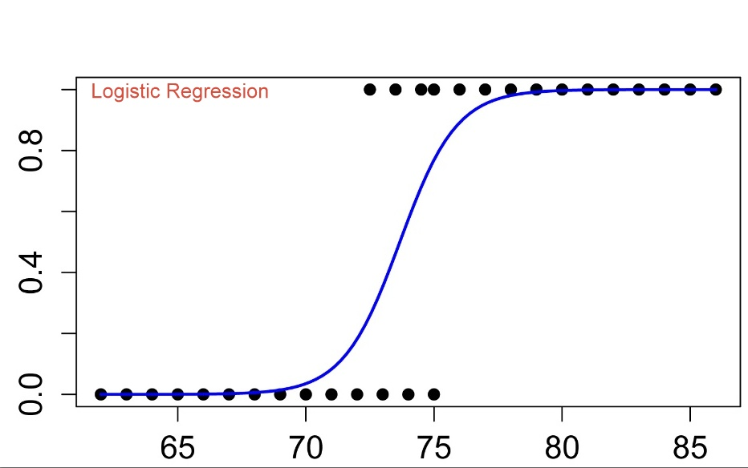
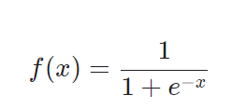
Regresión logística
Regresión Logística
Lleva el nombre de la función utilizada en el núcleo del método, la Función Logística es también llamada función Sigmoide.
Esta función es una curva en forma de S que puede tomar cualquier número de valor real y asignar a un valor entre 0 y 1.
La ecuación que define la función sigmoide es la siguiente:

Slide 28
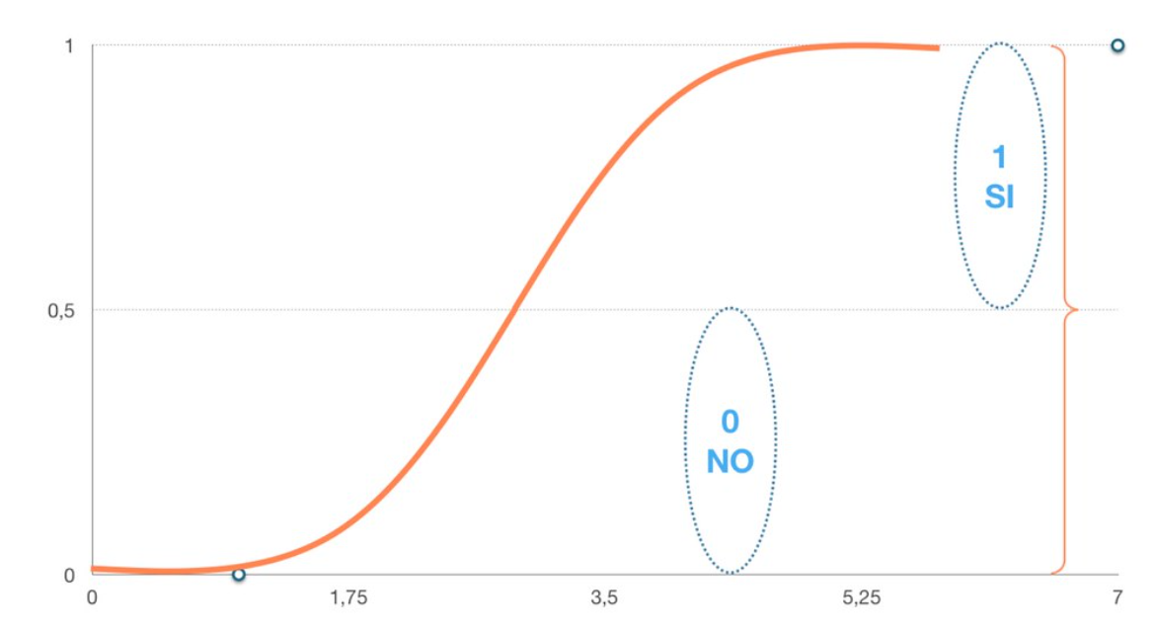
Regresión Logística
Si la salida de la función Sigmoide es mayor que 0.5, podemos clasificar el resultado como 1 o SI, y si es menor que 0.5 podemos clasificarlo como 0 o NO.

Slide 29
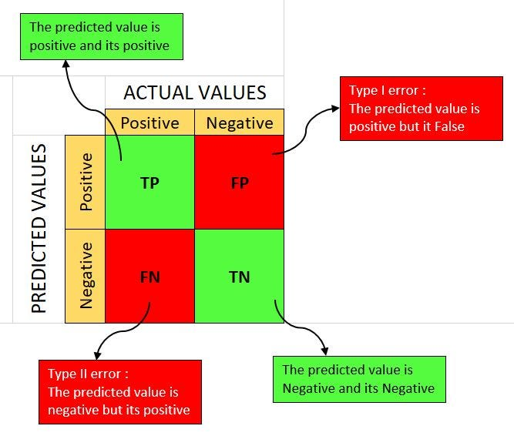
Matriz de confusión
Matriz de confusión
Evaluación del desempeño del modelo comparando las predicciones con los valores observados

Slide 30

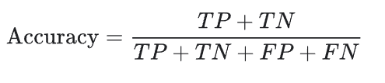
Accuracy
Accuracy
métrica para evaluar modelos de clasificación evaluando las predicciones que el modelo realizó correctamente

Slide 31

Desafíos
Desafíos

Slide 32
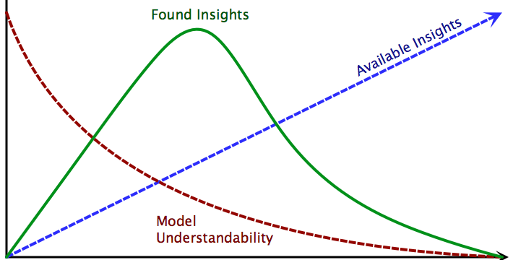
Costo-complejidad
Equilibrio entre la complejidad del modelo (cantidad de parámetros) y su simplicidad para evitar tanto el sobreajuste como el subajuste.
Modelos excesivamente complejos se ajustan demasiado a los datos de entrenamiento, perdiendo capacidad de generalización en nuevos datos, mientras que modelos demasiado simples no capturan adecuadamente las relaciones importantes.
El costo-complejidad permite seleccionar un modelo con la complejidad adecuada para maximizar el rendimiento sin comprometer su capacidad predictiva.

Slide 33
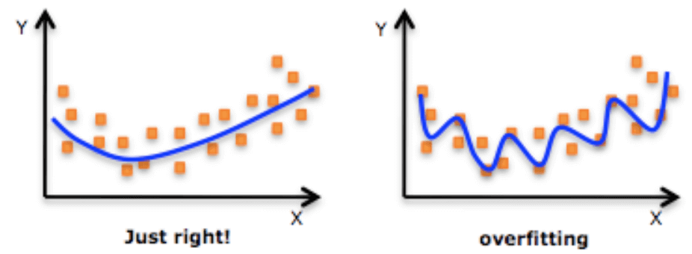
Sobreajuste
El sobreajuste se produce cuando el modelo se ajusta demasiado a los datos de entrenamiento
El modelo puede capturar el ruido en los datos en lugar de las relaciones subyacentes
El sobreajuste puede llevar a una falta de generalización y a un rendimiento deficiente en los datos de prueba

Slide 34
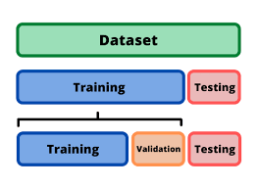
Conjuntos de Entrenamiento y Prueba
Conjuntos de entrenamiento y prueba
El conjunto de entrenamiento se utiliza para entrenar el modelo
El conjunto de prueba se utiliza para evaluar el rendimiento del modelo en datos no vistos
Es importante que los conjuntos de entrenamiento y prueba sean representativos de la población de datos para evitar el sesgo de selección de datos

Slide 35
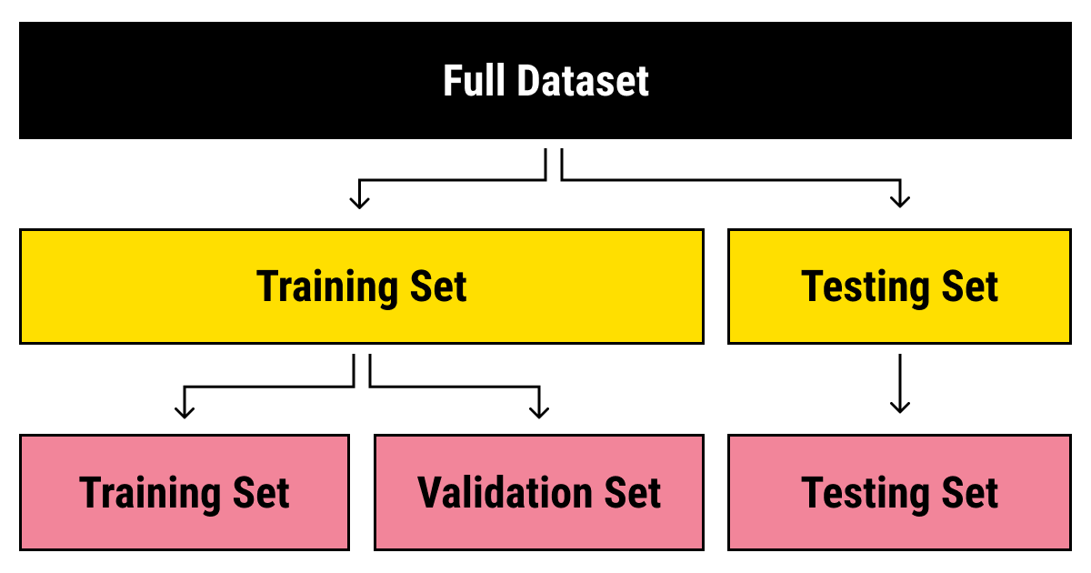
Conjuntos de entrenamiento y prueba
La división tradicional de los datos en conjuntos de entrenamiento y prueba es del 70% para entrenamiento y el 30% para prueba
La división puede variar dependiendo del tamaño del conjunto de datos y de la complejidad del modelo
Otras técnicas, como la validación cruzada, pueden ser utilizadas para mejorar la evaluación del rendimiento del modelo

Slide 36
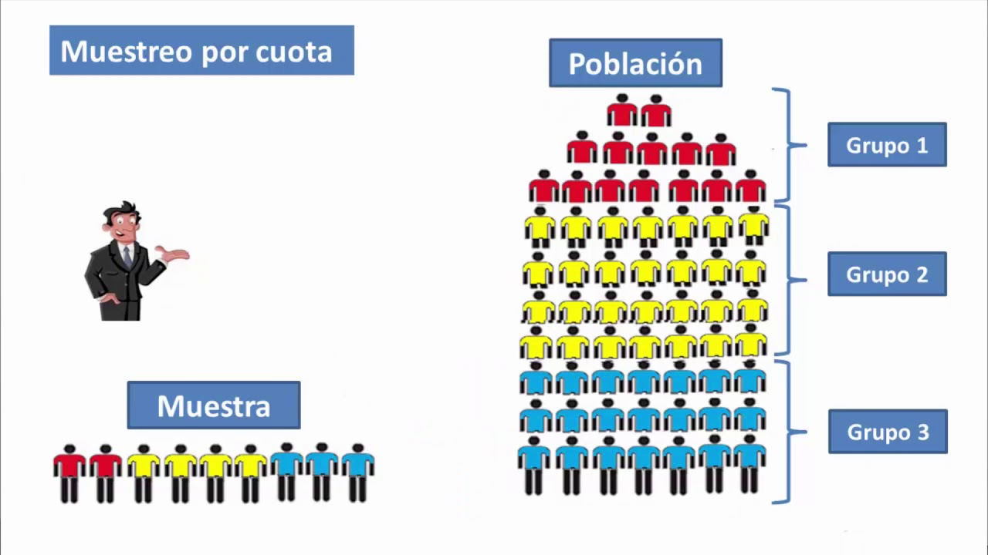
Conjuntos de entrenamiento y prueba
La división de los datos debe ser aleatoria para evitar el sesgo de selección de datos
La distribución de las variables debe ser similar en ambos conjuntos
Si el conjunto de datos es desequilibrado, la estratificación debe ser considerada para garantizar que los conjuntos de entrenamiento y prueba reflejen la misma proporción de la variable objetivo

Slide 37
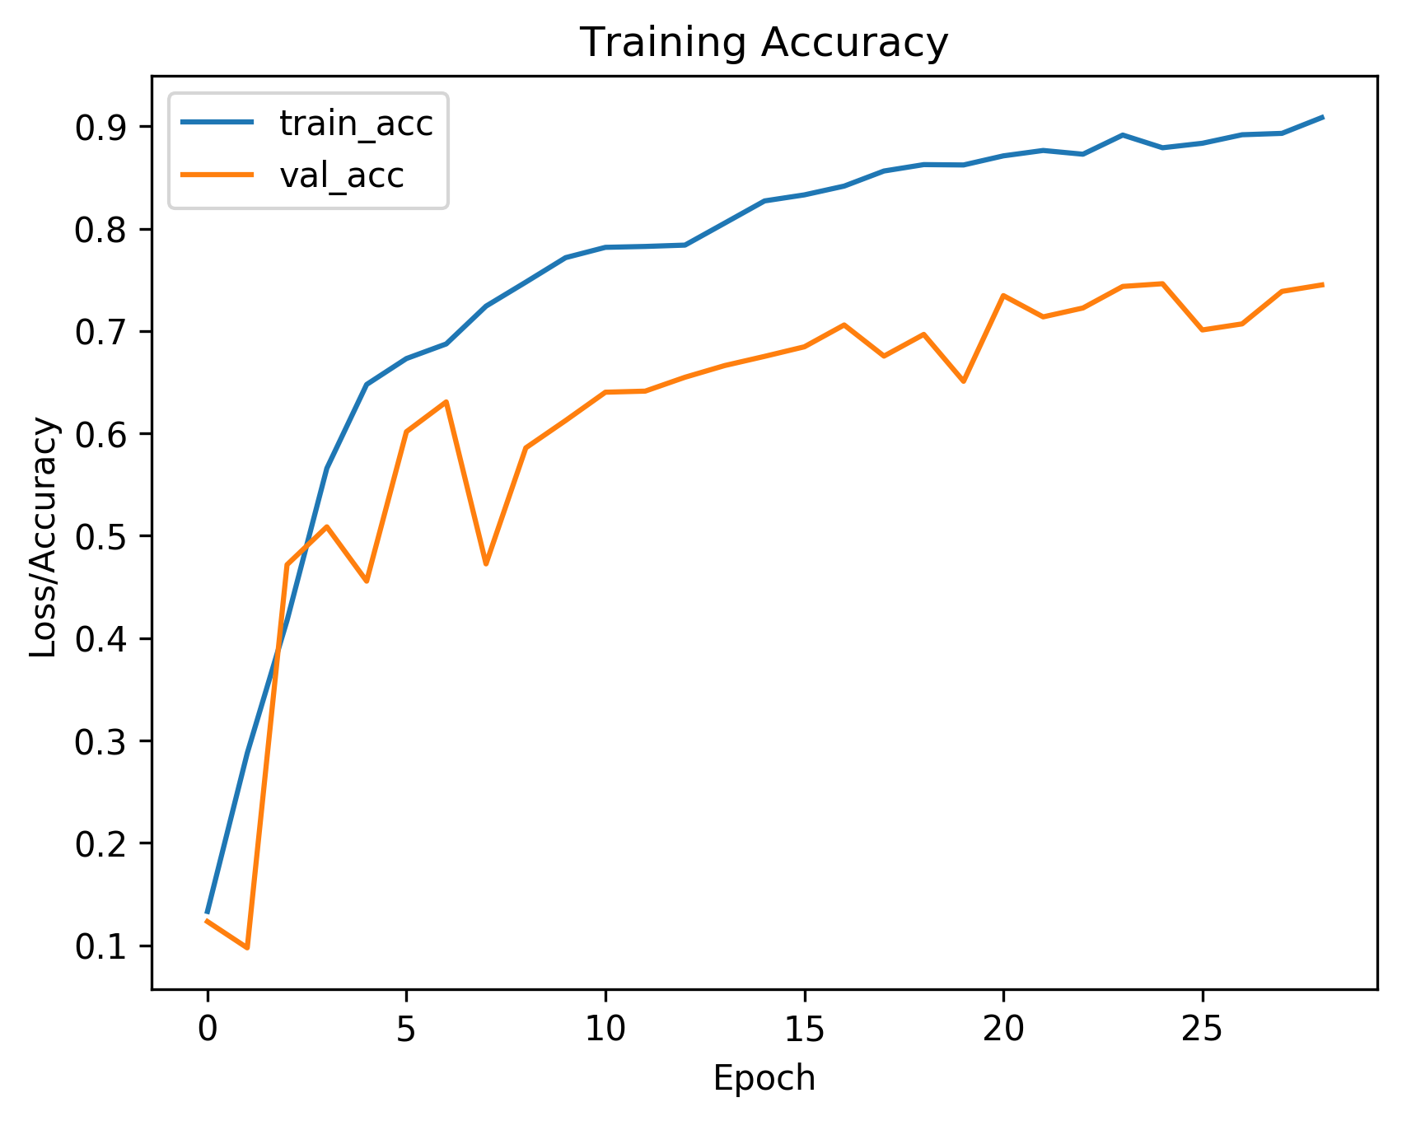
Conjuntos de entrenamiento y prueba

Slide 38

Validación Cruzada
Validacion cruzada
La validación cruzada es una técnica utilizada para evaluar el rendimiento de un modelo y seleccionar el modelo óptimo
El conjunto de datos se divide en conjuntos de entrenamiento y prueba para evaluar el rendimiento del modelo
La validación cruzada k-fold implica dividir los datos en k pliegues y realizar k iteraciones, utilizando cada pliegue como conjunto de prueba una vez

Slide 39
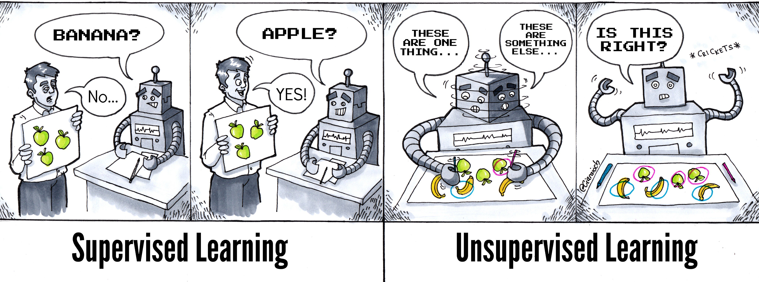
Aprendizaje NO supervisado

Slide 40
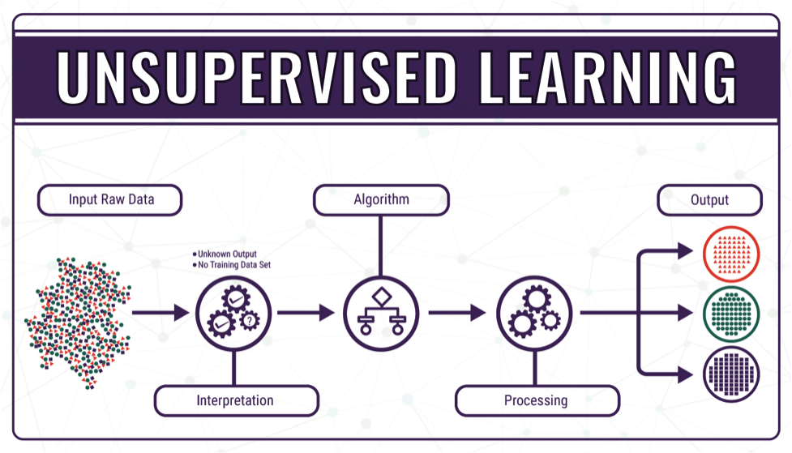
Aprendizaje NO supervisado

Slide 41
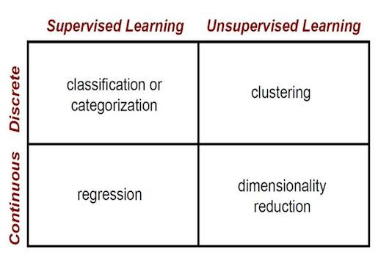
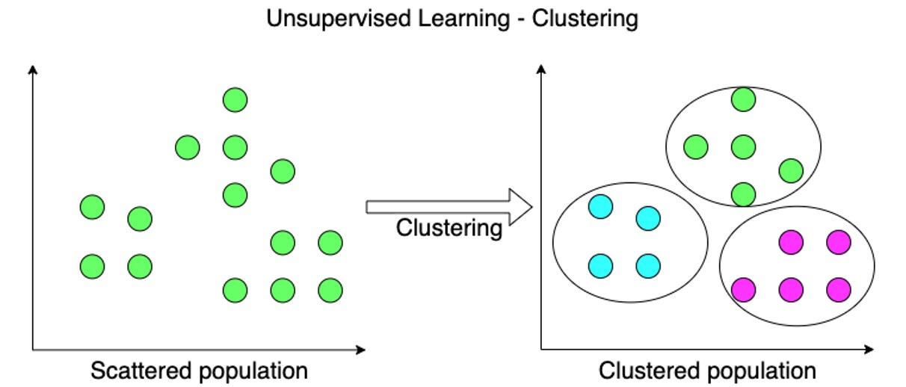
Aprendizaje NO supervisado
Se define por el uso de conjuntos de datos no etiquetados para entrenar algoritmos que encuentren patrones y relaciones ocultos. Por lo tanto, la variable que se quiere predecir es desconocida para realizar el análisis.
Es un metodo más relacionado con fase de exploración y donde los resultados suelen irse definiendo y redefiniendo durante los cambios en el ciclo del proyecto analítico.

Slide 42
Aprendizaje NO supervisado
APRENDIZAJE SUPERVISADO
APRENDIZAJE NO SUPERVISADO
Entrenamiento
Utiliza datos etiquetados | Utiliza datos no etiquetados
Retroalimentación directa | No tiene retroalimentación directa
Se proporcionan de entrada y salida | Se proporcionan sólo de entrada
Predecir con nuevos datos | Encontrar patrones ocultos de los datos
Necesita ser supervisado | No necesita supervisión
Problemas de Clasificación y Regresión | Problemas de Clustering y Asociaciones
Cuando conocemos la entrada y las salidas | Cuando solo tenemos datos de entrada
Resultado preciso | Menos preciso
No está cerca de la verdadera IA | Está más cerca de la verdadera IA, ya que aprende de manera similar a como un niño
Retroalimentación
Datos
Objetivo
Supervisión
Clasificación
Usabilidad
Resultado
Relación con AI

Slide 43
Aprendizaje NO supervisado
Los problemas de aprendizaje no supervisado se clasifican principalmente en dos categorías:
Cluster (donde tenemos algoritmos como k-means. clustering jerárquico, modelos de mixturas gaussianas, o algoritmo basados en densidad como DBSCAN)
Reducción de dimensionalidad (como PCA, ICA, Análisis Factorial)

Slide 44
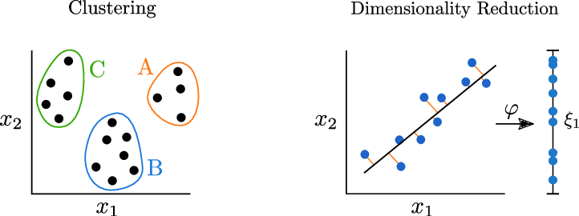
Qué tipos de problemas resuelve?
Problemas de Clustering:
Asignación de individuos/objetos a grupos homogéneos asegurando mínima varianza intra-cluster y máxima varianza inter-cluster intentando descubrir la estructura oculta de los objetos
Problemas de Reducción Dimensionalidad:
Cuyo propósito es reducir el número de features (variables) por medio de feature selection (selección existente) o feature extraction (combinación de datos originales).

Slide 45
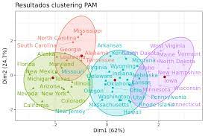
Algoritmos de clustering
También conocidas como agrupamiento o segmentación tienen como principal función encontrar una estructura o un patrón en una colección de datos no clasificados
Particiones
Hierarchical
Density
Grid
Model
K-means
Aglomerativo/Divisivo
DBSCAN
Wavecluster
GMM (Gaussian Mixture Model)
PAM (Partition around medoids)
BIRCH (Balanced Iterative Reduced)
OPTICS
STING
COBWEB
CLARA (Clustering Large Applications)
ROCK (Robust Clustering Algorithm)
DBCLASD
CLIQUE
CLASSIT
FCM (Fuzzy C-Means)
CURE (Clustering using representatives)
DENCLUE
OptiGrid
SOMs
Fuente: Adaptado de Mehta V et al. (2020).

Slide 46
Clustering basados en distancia
K-Means
Se indica la cantidad de centroides iniciales para que el método comience las iteraciones

Slide 47
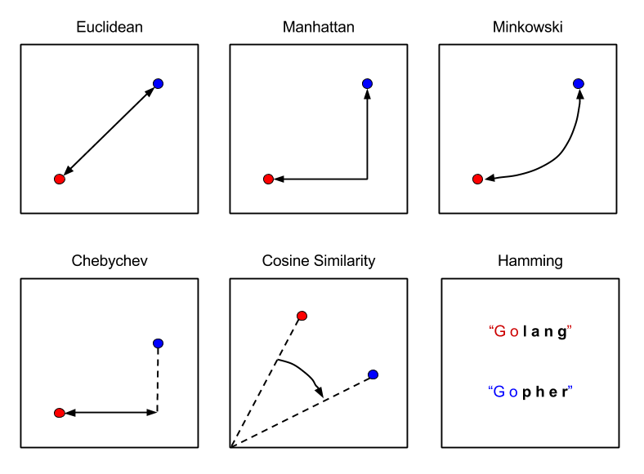
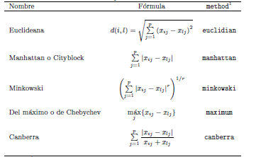
Clustering basados en distancia
Tipos de distancia
Hay diferentes tipos de distancias con las que se puede medir la similitud/diferencia entre los diferentes registros.
Cada distancia puede representar un tipo de problema diferente y también puede cambiar sustancialmente el resultado de mi clustering.

Slide 48
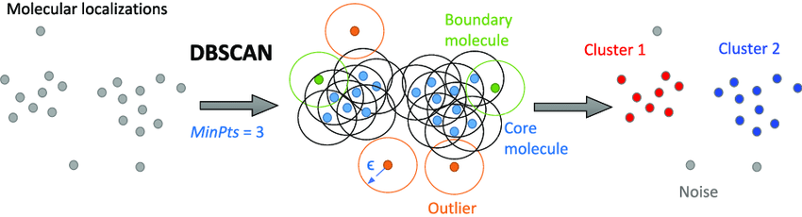
Clustering basados en densidad
DBSCAN
Son métodos de aprendizaje no supervisado que identifican grupos/clústeres, basados en la idea de que un clúster es un espacio de datos es una región contigua de alta densidad de puntos, separada de otros clústeres similares por regiones contiguas de baja densidad de puntos

Slide 49
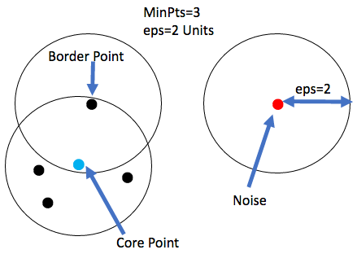
Clustering basados en densidad
Se tienen en cuenta dos parámetros importantes:
eps: Define la vecindad alrededor de un punto, si la distancia entre dos puntos es menor o igual a "eps", entonces se consideran vecinos. Si el valor de eps se elige demasiado pequeño, gran parte de los datos se considerarán valores atípicos.
MinPts: Número mínimo de vecinos (puntos) dentro del radio eps. MinPts se pueden calcular del número de dimensiones D como MinPts >= D + 1. El valor mínimo de MinPts debe ser de al menos 3.

Slide 50
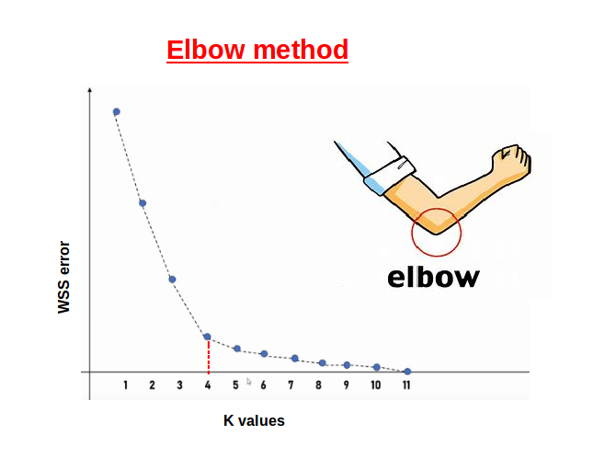
Método del Codo (Elbow)
Método del codo (elbow)
El método del codo es una técnica utilizada en análisis de clústeres para determinar el número óptimo de clústeres en un conjunto de datos
El método del codo se basa en la idea de que se debe seleccionar el número de clústeres donde se produce un cambio significativo en la inercia del modelo
La inercia es la suma de las distancias al cuadrado de cada punto al centroide del clúster al que pertenece
La inercia se utiliza como medida de la varianza dentro de cada clúster
El número de clústeres se selecciona en el punto donde se produce un cambio significativo en la inercia (el "codo" en el gráfico)

Slide 51
Preguntas, Pendientes o Discusiones

Slide 52


